Slide 1

Introducción a Electrotecnia
UNCuyo 2019
Unidad 5
Profesor Adjunto: Ing Marcos Saromé

Slide 2
Temas
Unidad Temática 5: Transformadores y Líneas de Transmisión
Principio de Funcionamiento. Transformador ideal. Ecuaciones de tensiones,
relación de transformación. Reducción de magnitudes. Transformador real. Flujos dispersos y
mutuos. Ecuaciones de tensiones y corrientes. Circuito equivalente exacto y aproximaciones.
Diagramas fasoriales. Rendimiento. Descripción de transformadores trifásicos. Ensayos
directos e indirectos. Líneas de Transmisión.

Slide 3
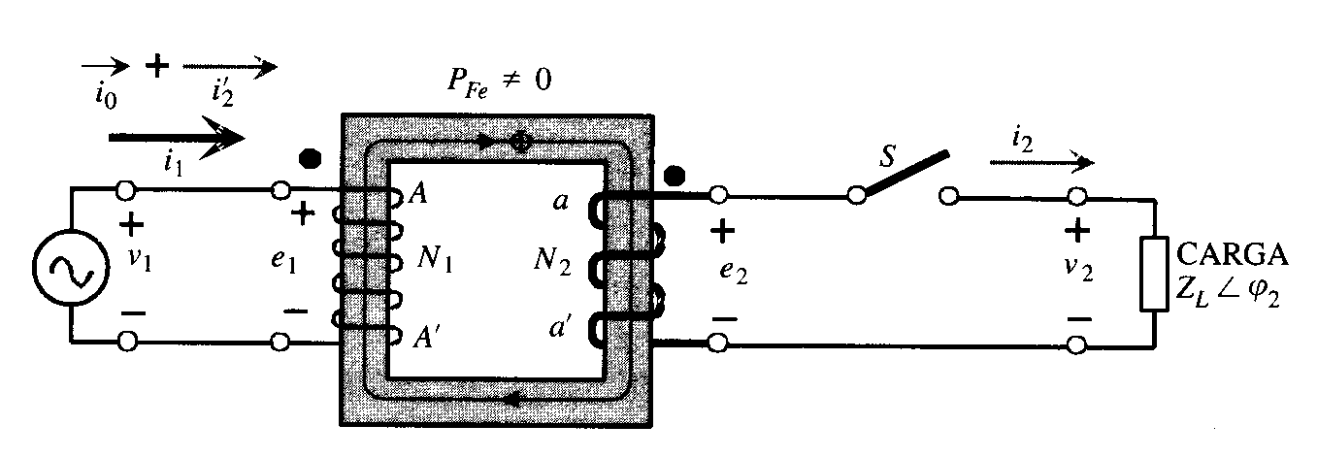
Bornes Homólogos

Slide 4
Transformador Ideal
Los devanados primarios y secundarios tienen resistencias óhmicas despreciables
No existen flujos de Dispersión
Nota: Estas definiciones, surgen del planto del libro Máquinas Eléctricas de Fraile Mora, en Máquinas eléctricas de chapman no considera tampoco las pérdidas en el núcleo y desprecia la corriente magnétizante por ser la reluctancia muy pequeña.

Slide 5
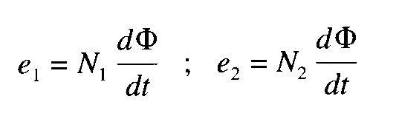

Principio de Funcionamiento de Un transformador Ideal
Ley de Ampere
Ley de Faraday Lenz

Slide 6
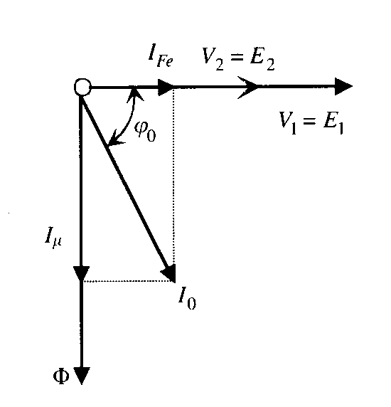
Principio de Funcionamiento de Un transformador Ideal
Principio de Funcionamiento de Un transformador Ideal
Con el transformador en vacío. Aparece una corriente de magnetización I₀, que a su vez tiene dos componentes una activa I_{fe} y una reactiva I_{μ}

Slide 7
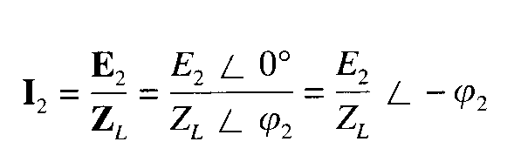
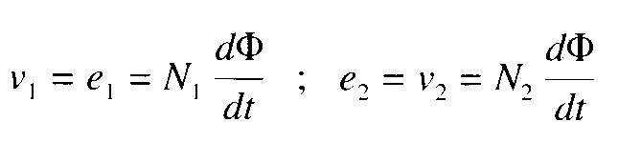

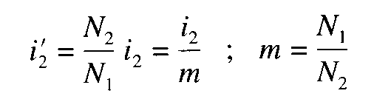
Ppio de funcionamiento: Transformador en carga
Al cerrar el Interruptor, el transformador funciona en carga
La corriente i2 que circula por el bobinado secundario produce una fmm desmagnetizante.
Para mantener el equilibrio de :
Debe aparecer una corriente adicional i2’ con una fmm equivalente.

Slide 8
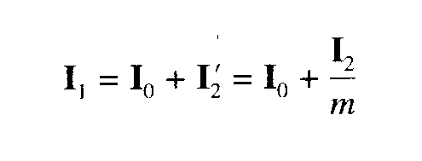
Ppio de Funcionamiento
La corriente primaria tiene dos componentes
Una corriente de excitación o de vacio cuya misión es producir el flujo magnético y vencer las perdidas en el entre hierro a través de sus componentes If e Ife respectivamente.

Slide 9
Ppio de funcionamiento: Transformador en carga
Al cerrar el Interruptor, el transformador funciona en carga
La corriente i2 que circula por el bobinado secundario produce una fmm desmagnetizante.
Para mantener el equilibrio de :
Debe aparecer una corriente adicional i2’ con una fmm equivalente.

Slide 10

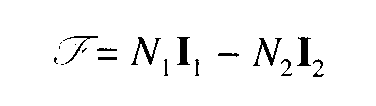
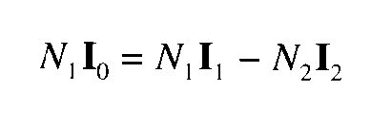
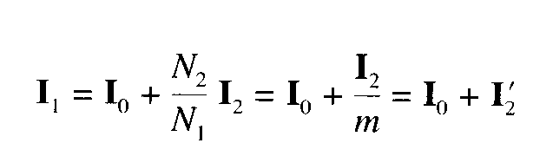
Otro enfoque

Slide 11


Transformador Ideal según Chapman
Un transformador ideal es un dispositivo sin pérdidas que tiene un devanado de entrada y un devanado
de salida. Las relaciones entre el voltaje de entrada y el de salida, y entre la corriente de entrada y
la de salida, se describen en dos sencillas ecuaciones.

Slide 12
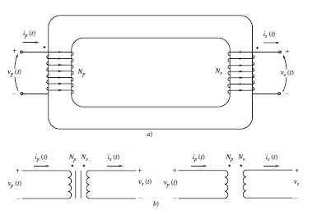
Transformador Ideal

Slide 13
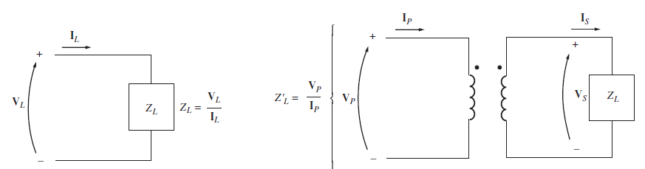
Transformación de Impedancia de un transformador Ideal

Slide 14
Resultados

Slide 15
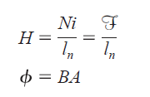
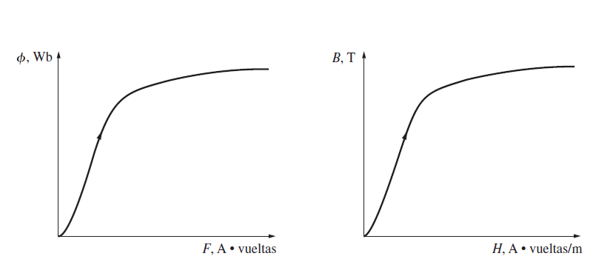
Curva de Saturación o Magnetización
Regiones:
  Lineal
  Codo de Saturación
  Saturación

Slide 16
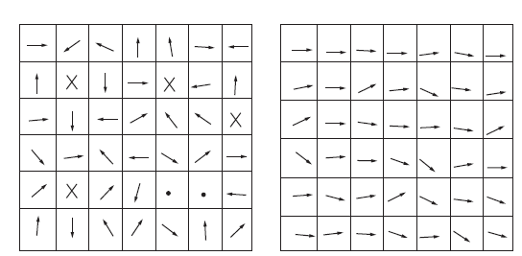
Perdidas de Energía en un núcleo Ferromagnético

Slide 17
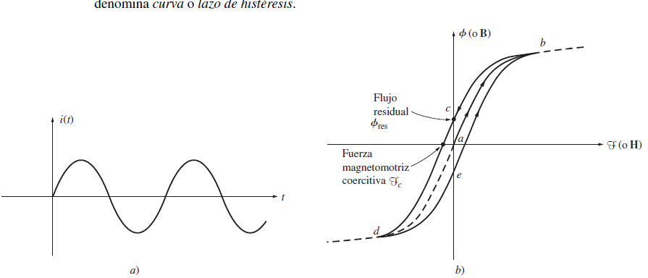
Perdidas de Energía en un núcleo Ferromagnético
Perdidas por Histéresis
Perdidas por corrientes parásitas

Slide 18
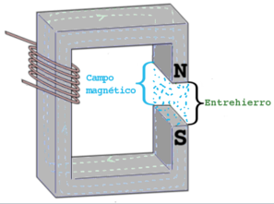
Circuitos con Entre Hierro
Los circuitos magnéticos con pequeños espacios de aire son muy comunes. Generalmente se mantienen tan pequeños como sea posible porque la caida de fmm en el espacio de aire es mucho mayor que la caida en el núcleo.
El flujo de aire se dispersa hacia afuera en el espacio de manera que el área del espacio excede el área de cálculo del núcleo adyacente.
Siempre que la longitud del espacio l0 sea menor que 1/10 de la dimensión más pequeña del núcleo. Un área aparente Sa, del espacio de aire puede calcularse.

Slide 19
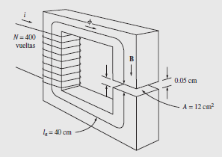
Ejemplo 2
Calcule el área efectiva y la Reluctancia del entre hierro para la el siguiente caso.
La el área transversal del núcleo es de 12cm2. 3Cmx4cm. La separación es de 0,05cm

Slide 20
Respuesta
S_{a} = 12,35 10⁻⁴ m²
R₀ = 3,22 10⁴

Slide 21
Bibliografía
Máquinas Eléctricas 5Ed- Stephen Chapman , capítulo 2
Máquinas Eléctricas 5 Ed– Fraile Mora – Capitulo 3

